Slide 1
3D게임프로그래밍
강의 오리엔테이션
게 임 콘 텐 츠 과
김 강 호

Slide 2
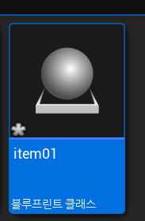
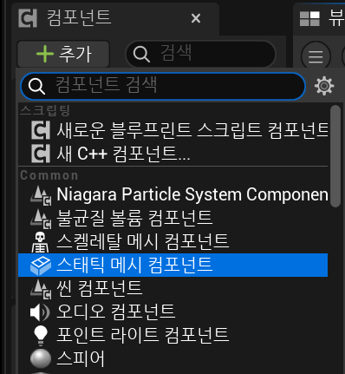
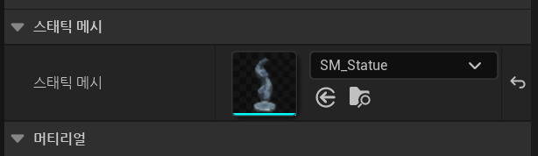
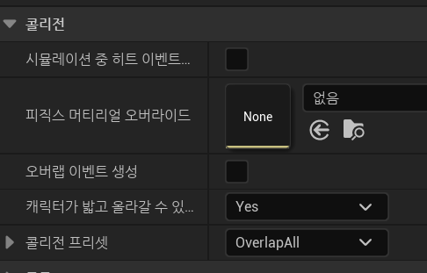
- 블루프린트 -

Slide 3
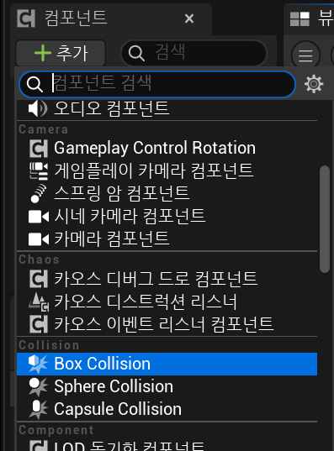
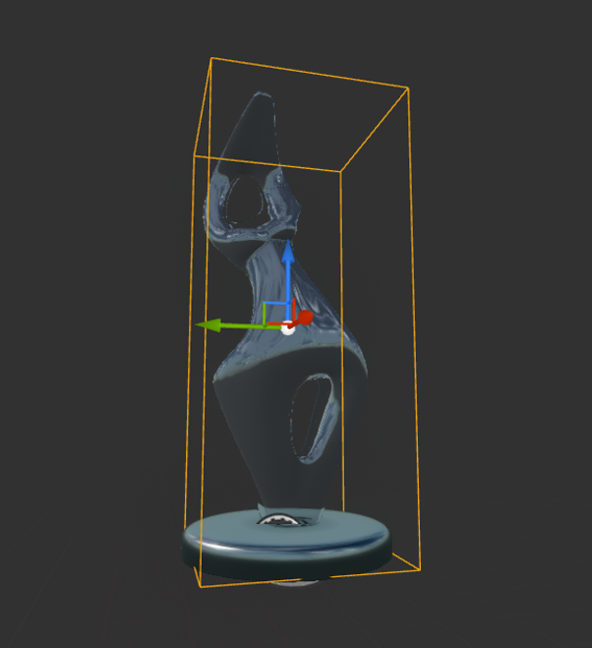
- 블루프린트 -

Slide 4
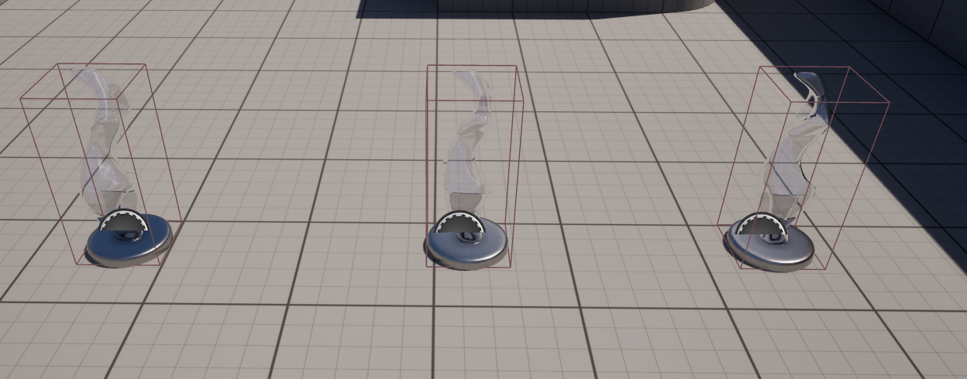
- 블루프린트 -

Slide 5
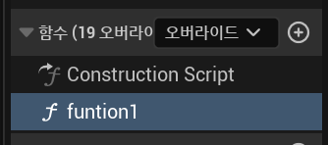
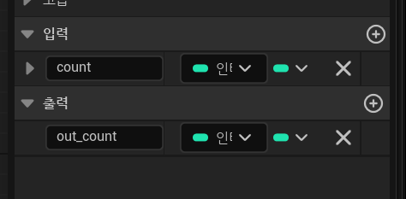
- 블루프린트

Slide 6
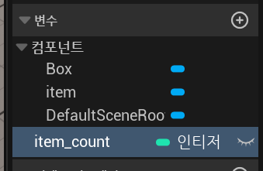
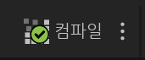
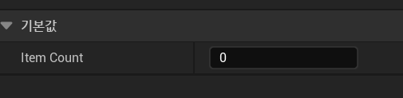
- 블루프린트

Slide 7
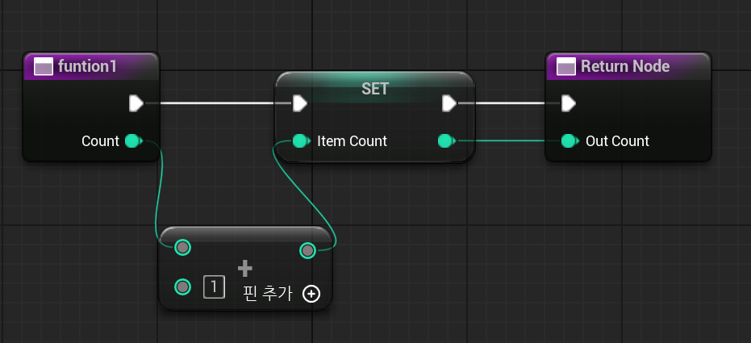
- 블루프린트

Slide 8
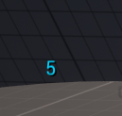
- 블루프린트

Slide 9
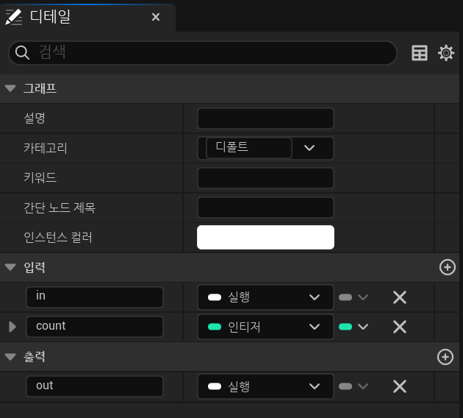
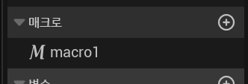
- 블루프린트

Slide 10
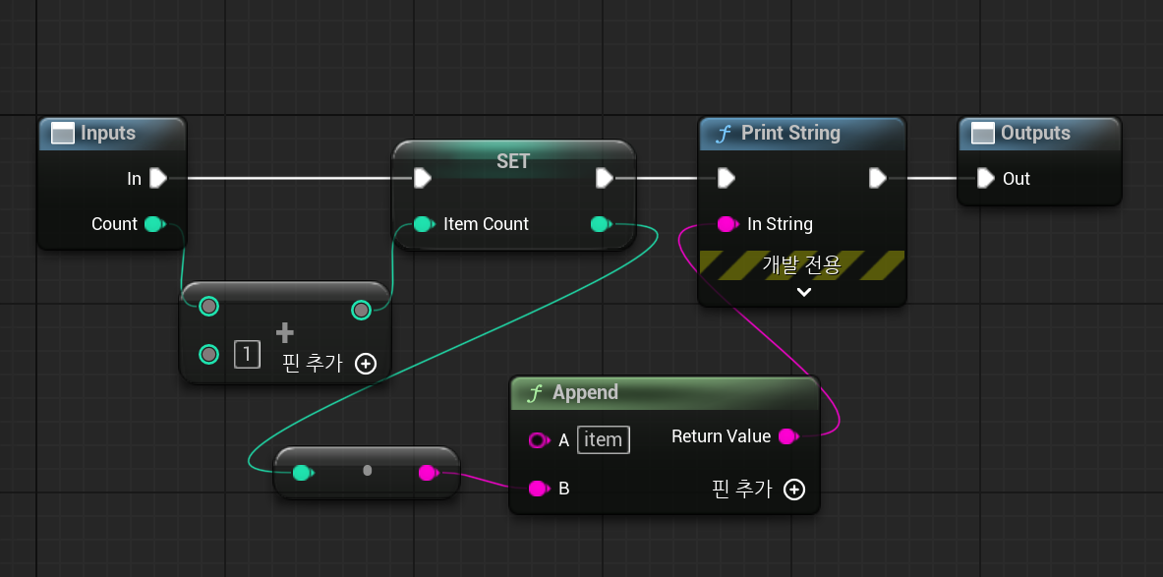
- 블루프린트

Slide 11
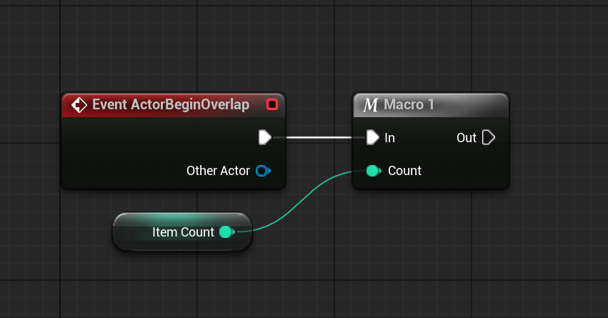
- 블루프린트
다른 블루프린트에서 호출이 불가능

Slide 12
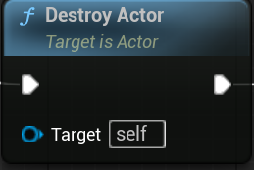
- 미션 -
매크로를 이용해서 5번 충돌이 발생되면 아이템이 사라지도록 만들어 보자.
아이템 파괴 노드는 Destroy Actor

Slide 13
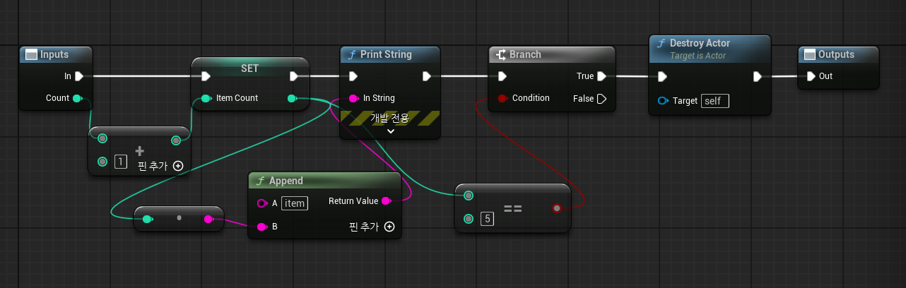
- 블루프린트 -

Slide 14
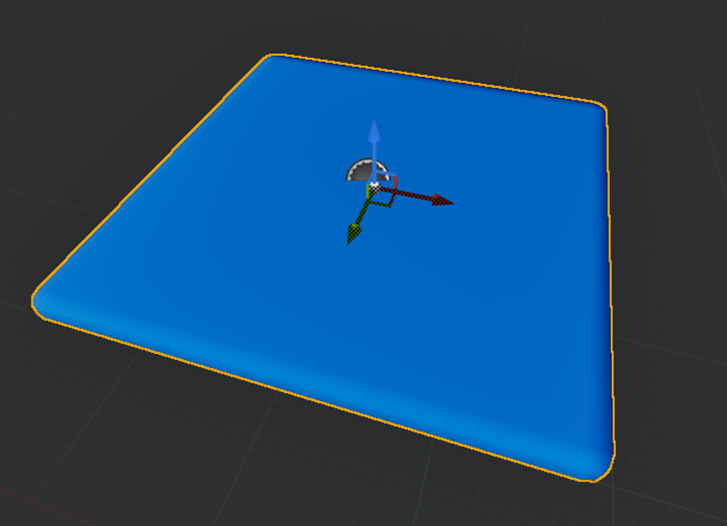
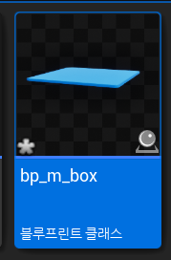
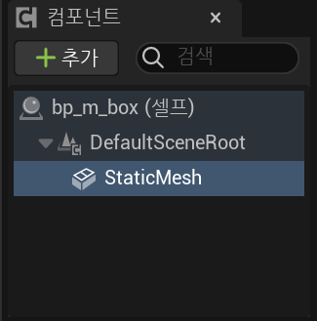
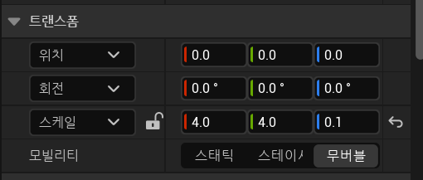
- 블루프린트 -

Slide 15
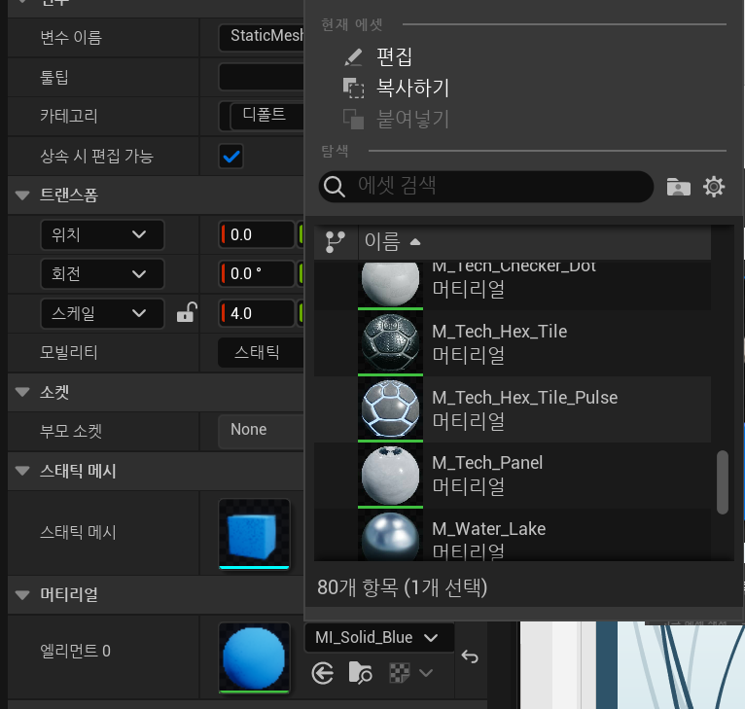
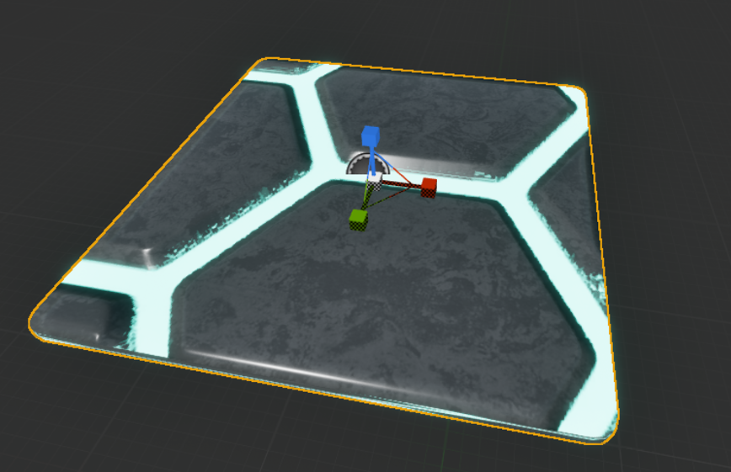
- 블루프린트 -

Slide 16
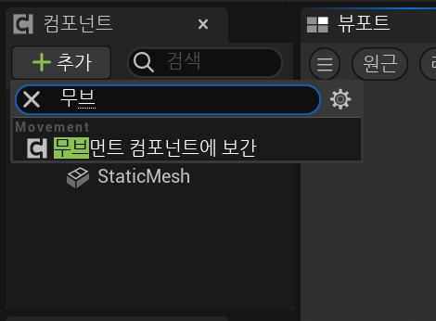
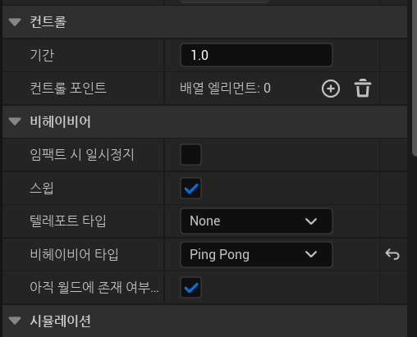
- 블루프린트 -

Slide 17
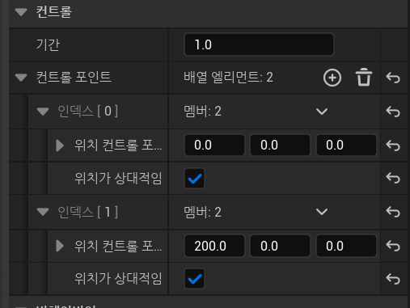
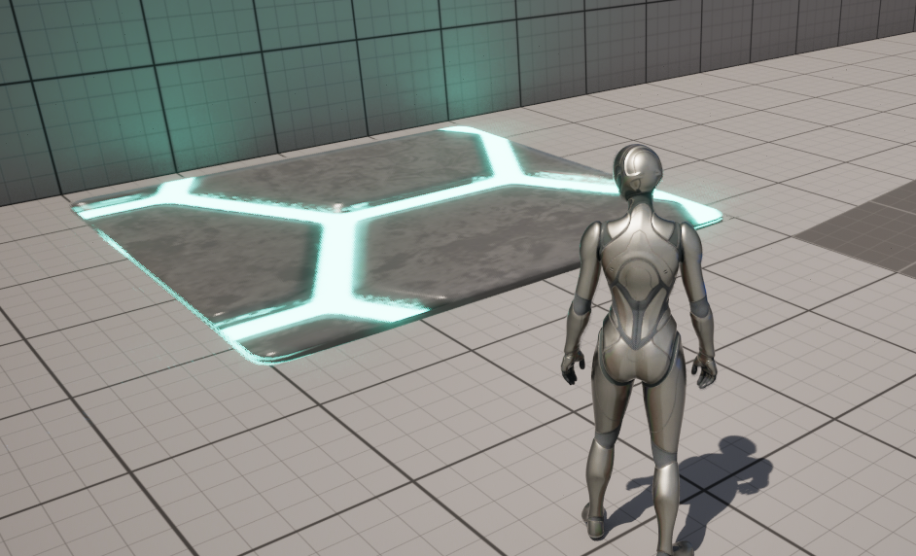
- 블루프린트 -
배치 해보면 잘 된다.

Slide 18
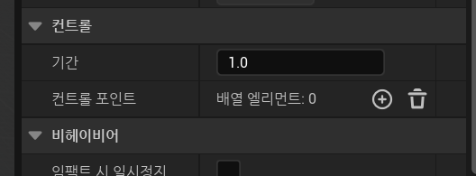
- 블루프린트 -

Slide 19
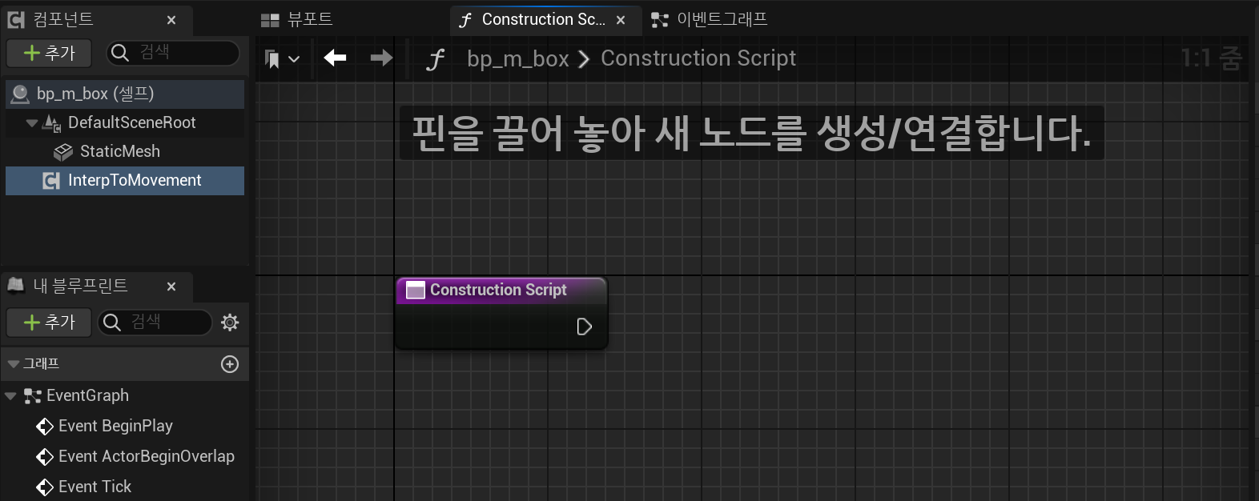
- 블루프린트 -
Construction Script는 블루프린트 클래스 안에서
객체가 생성되거나 편집될 때 실행되는 스크립트입니다.

Slide 20
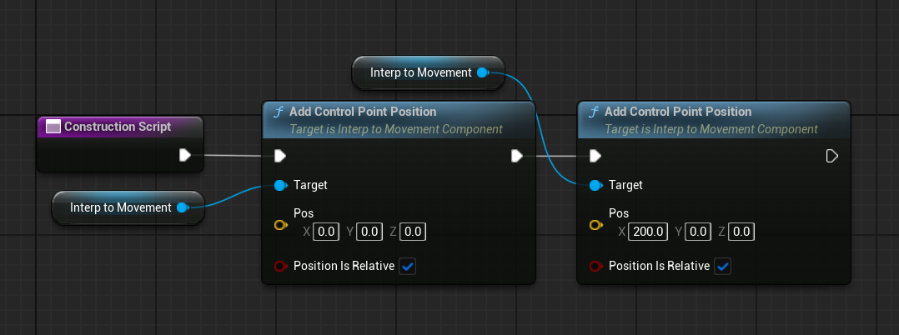
- 블루프린트 -

Slide 21
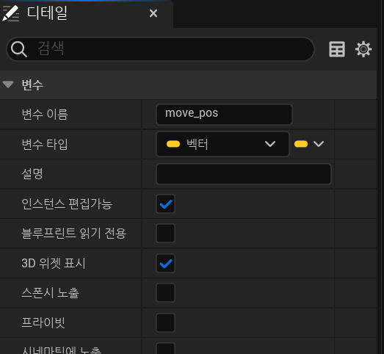
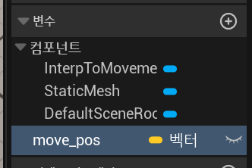
- 블루프린트 -

Slide 22
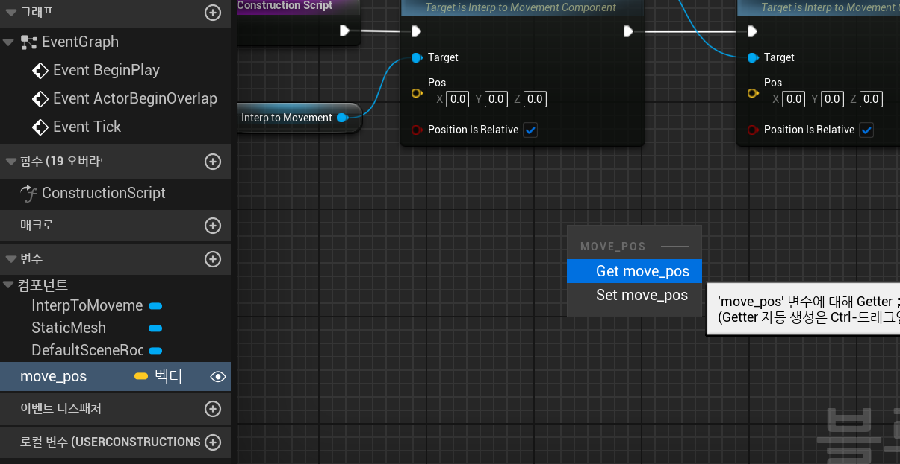
- 블루프린트 -

Slide 23
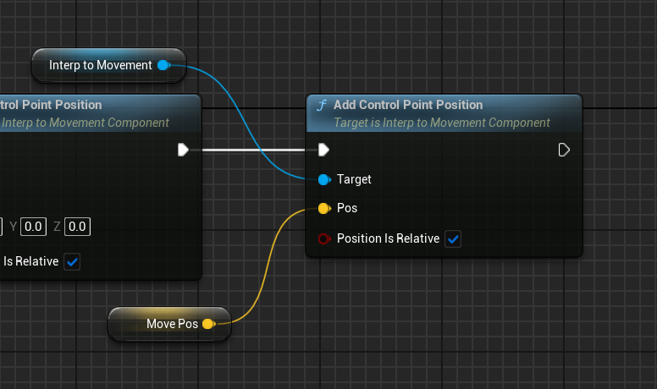
- 블루프린트 -

Slide 24
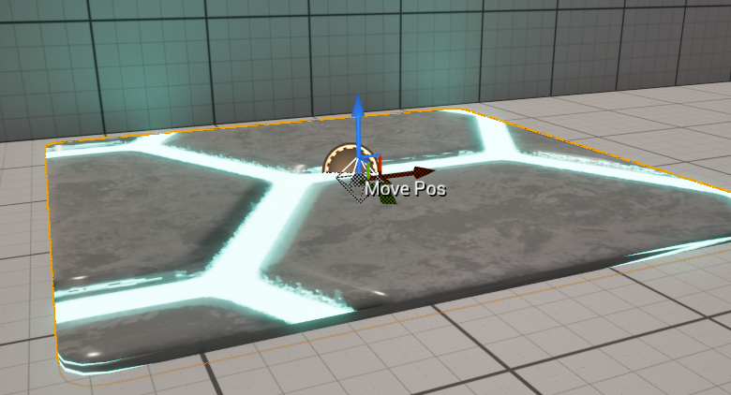
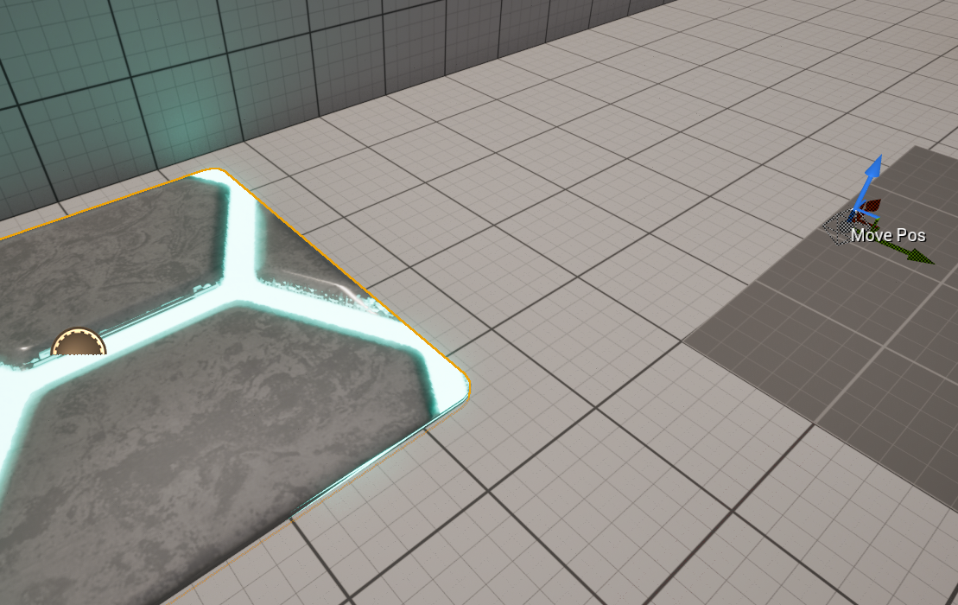
- 블루프린트 -

Slide 25
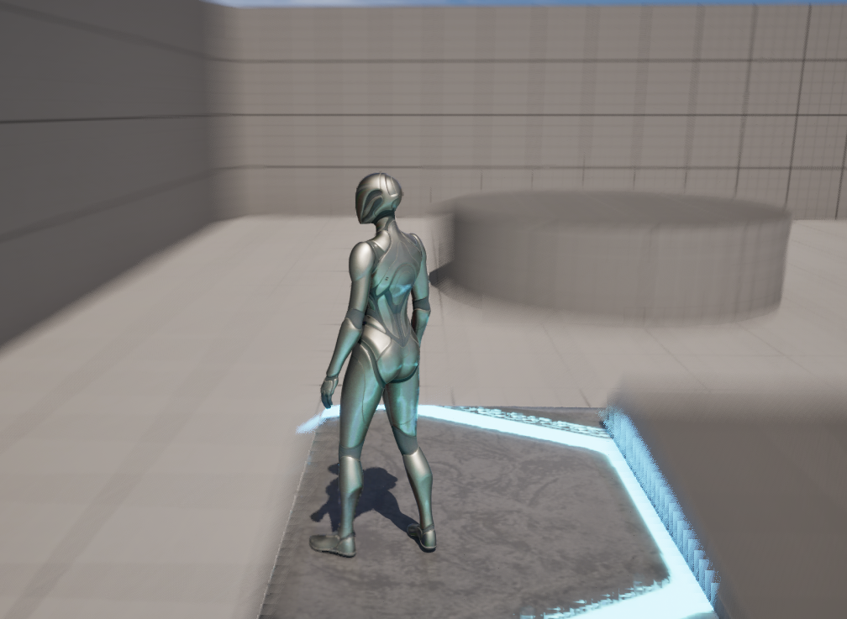
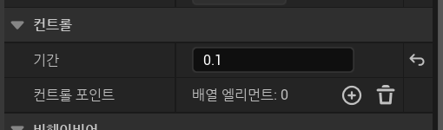
- 블루프린트 -
적절한 속도 2~3

Slide 26
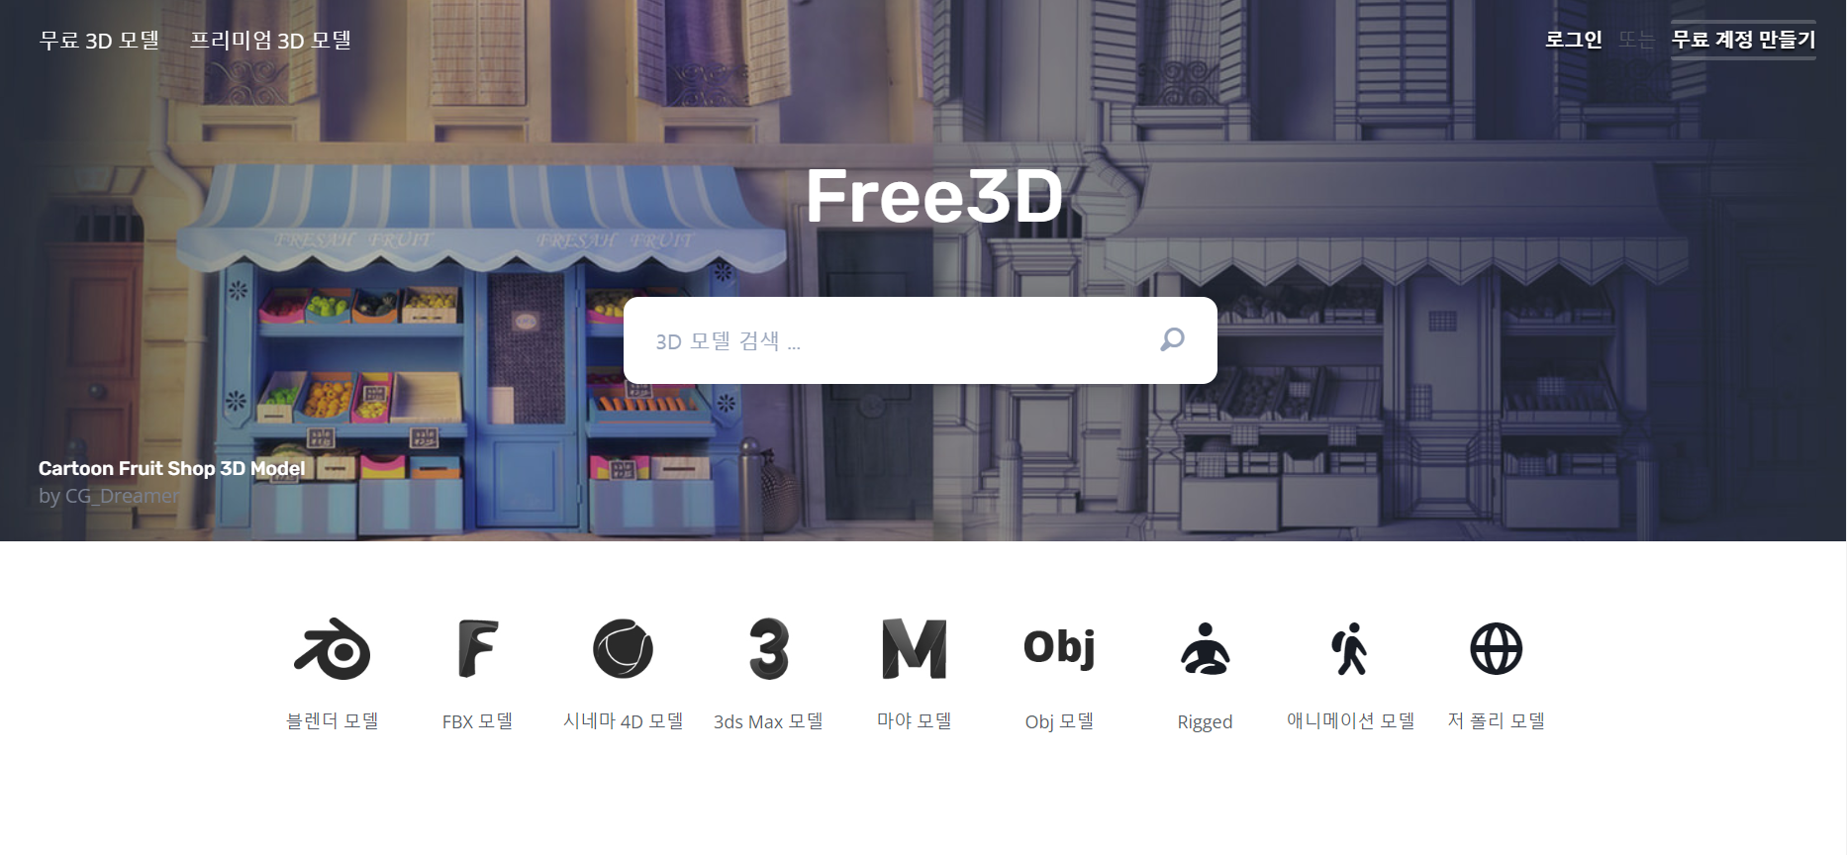
- 블루프린트 -
https://free3d.com/

Slide 27
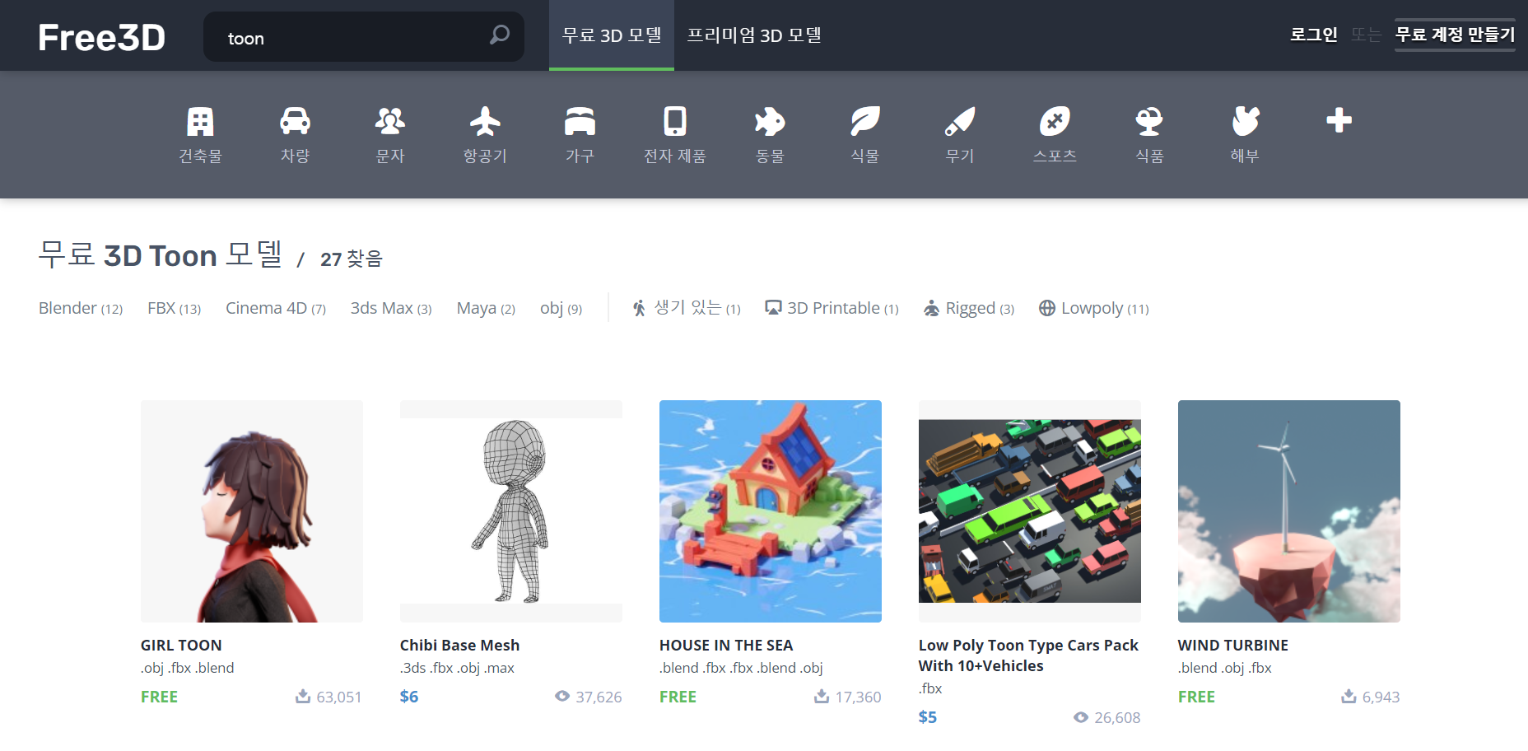
- 블루프린트 -

Slide 28
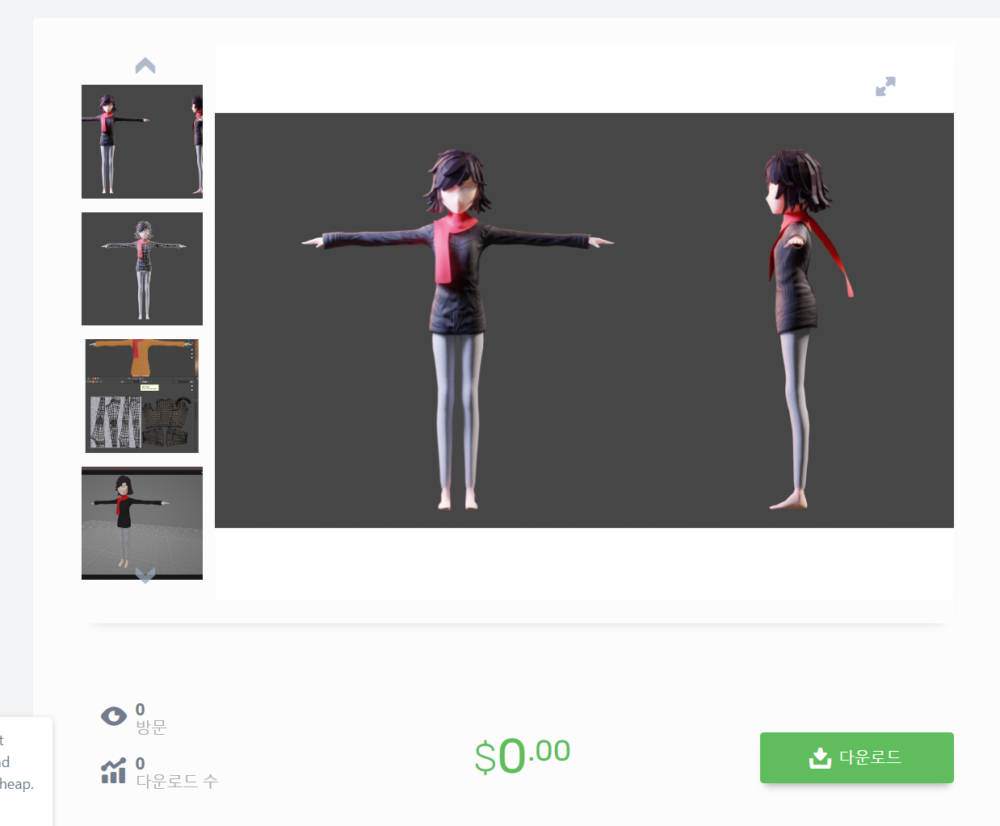
- 블루프린트 -

Slide 29
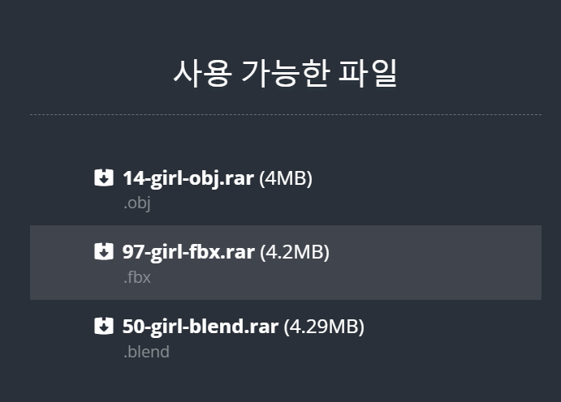
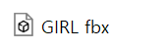
- 블루프린트 -

Slide 30
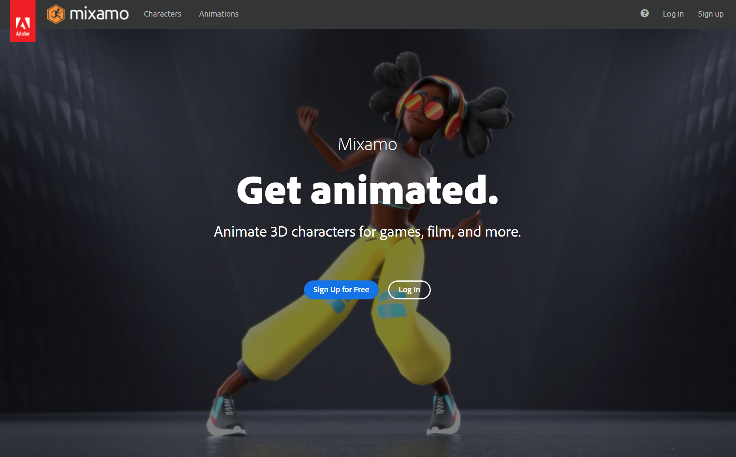
- 블루프린트 -
https://www.mixamo.com/

Slide 31
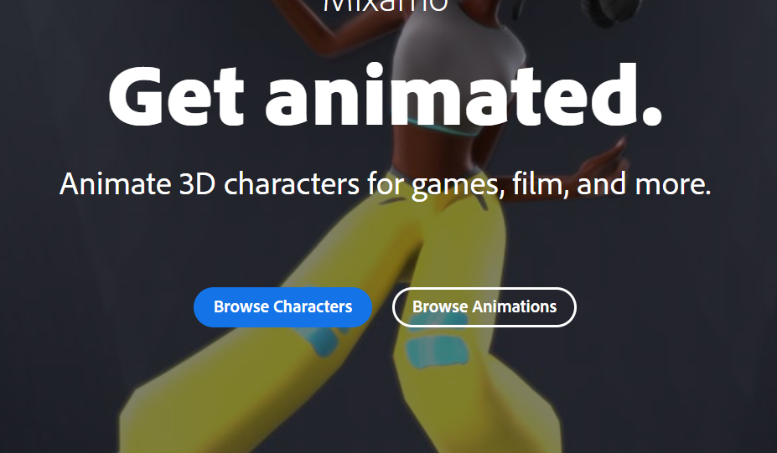
- 블루프린트 -

Slide 32
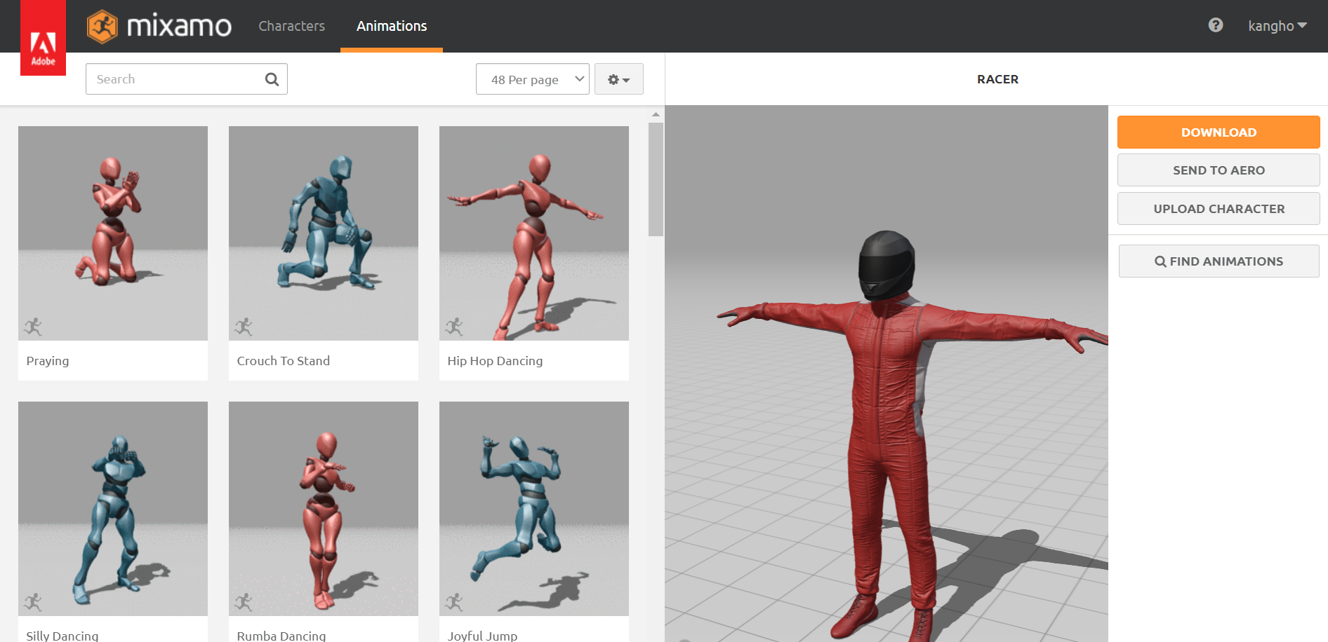
- 블루프린트 -

Slide 33
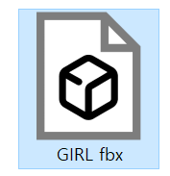

- 블루프린트 -

Slide 34

- 블루프린트 -

Slide 35

- 블루프린트 -

Slide 36

- 블루프린트 -

Slide 37


- 블루프린트 -

Slide 38

- 블루프린트 -

Slide 39

- 블루프린트 -

Slide 40



- 블루프린트 -

Slide 41

- 블루프린트 -
구분하기 쉽게 파일명 변경

Slide 42

- 블루프린트 -

Slide 43

- 블루프린트 -

Slide 44

- 블루프린트 -
반드시체크

Slide 45

- 블루프린트 -

Slide 46

- 블루프린트 -

Slide 47

- 블루프린트 -

Slide 48


- 블루프린트 -

Slide 49


- 블루프린트 -

Slide 50

- 블루프린트 -

Slide 51
- 블루프린트 -

Slide 52


- 블루프린트 -

Slide 53

- 블루프린트 -

Slide 54

- 블루프린트 -

Slide 55

- 블루프린트 -

Slide 56

- 블루프린트 -

Slide 57

- 블루프린트 -

Slide 58


- 블루프린트 -

Slide 59

- 블루프린트 -

Slide 60

- 블루프린트 -

Slide 61


- 블루프린트 -

Slide 62

- 블루프린트 -

Slide 63


- 블루프린트 -
더블 클릭

Slide 64

- 블루프린트 -

Slide 65


- 블루프린트 -

Slide 66

- 블루프린트 -

Slide 67


- 블루프린트 -

Slide 68
- 블루프린트 -

Slide 69


- 블루프린트 -

Slide 70

- 블루프린트 -

Slide 71

- 블루프린트 -

Slide 72

- 블루프린트 -

Slide 73
- 블루프린트 -

Slide 74


- 블루프린트 -
빈곳으로 이동

Slide 75

- 블루프린트 -

Slide 76



- 블루프린트 -

Slide 77


- 블루프린트 -
기본으로 배치된 노드
유효성 체크를 위해

Slide 78


- 블루프린트 -
움직임 값을 체크

Slide 79


- 블루프린트 -

Slide 80

- 블루프린트 -
달리기 애니메이션이 1번만 동작 하고 멈춘다.

Slide 81

- 블루프린트 -

Slide 82


- 블루프린트 -

Slide 83

- 블루프린트 -

Slide 84

- 블루프린트 -

Slide 85


- 블루프린트 -

Slide 86


- 블루프린트 -

Slide 87


- 블루프린트 -
점프 여부에 따라 결과 출력

Slide 88

- 블루프린트 -

Slide 89


- 블루프린트 -
제자리 점프
이동 점프

Slide 90

- 블루프린트 -

Slide 91
- 블루프린트 -

Slide 92
- 미션 -
새로운 프로젝트를 생성하고 처음부터 캐릭터를 변경해 보세요.

